Slide 1
Шифрование данных. Краткий обзор
Магические квадраты
Шифр Виженера
Оценка защищённости данных с учётом структуры процесса доступа
Протокол Диффи-Хеллмана (DH)
Концепция криптосистемы с открытым ключом

Slide 2
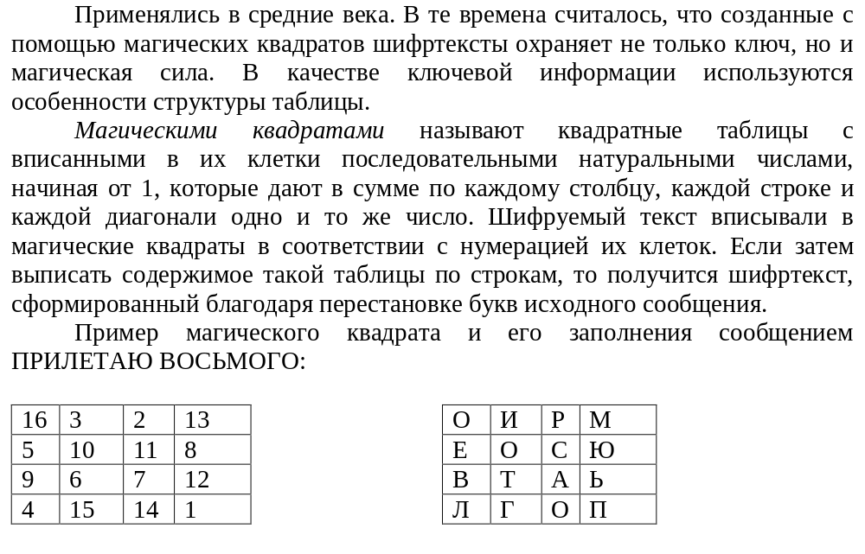
Магические квадраты

Slide 3
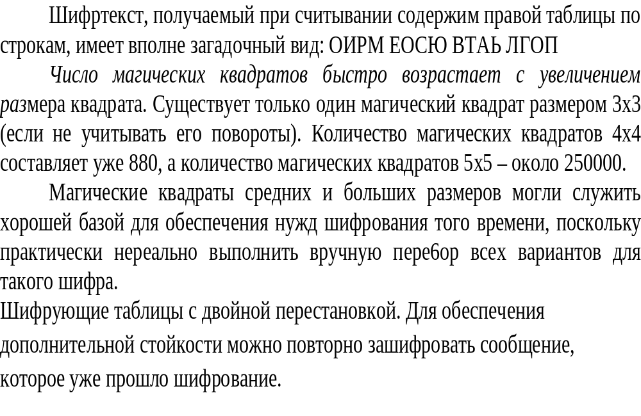
Магические квадраты

Slide 4
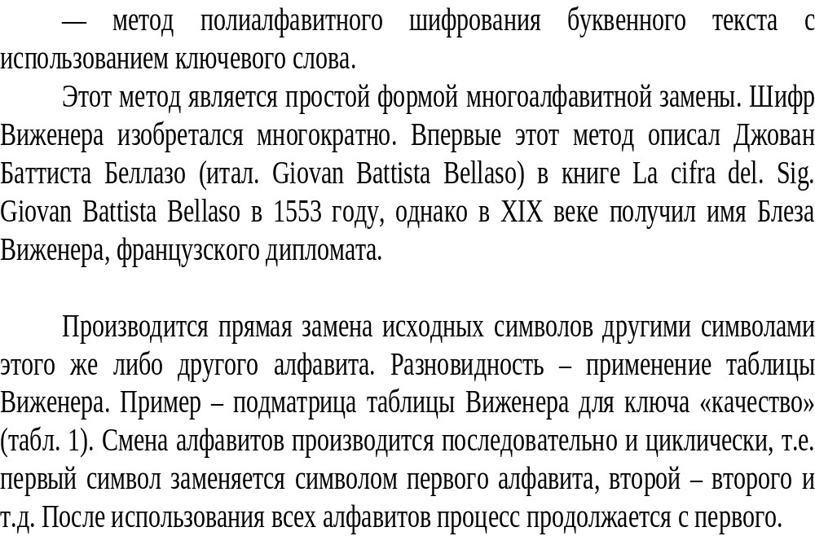
Шифр Виженера (фр. Chiffre de Vigenère)

Slide 5
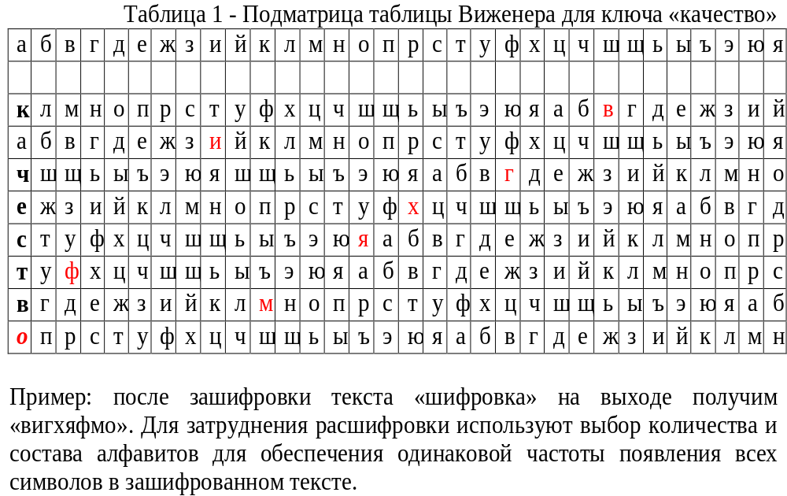
Шифр Виженера (фр. Chiffre de Vigenère)

Slide 6
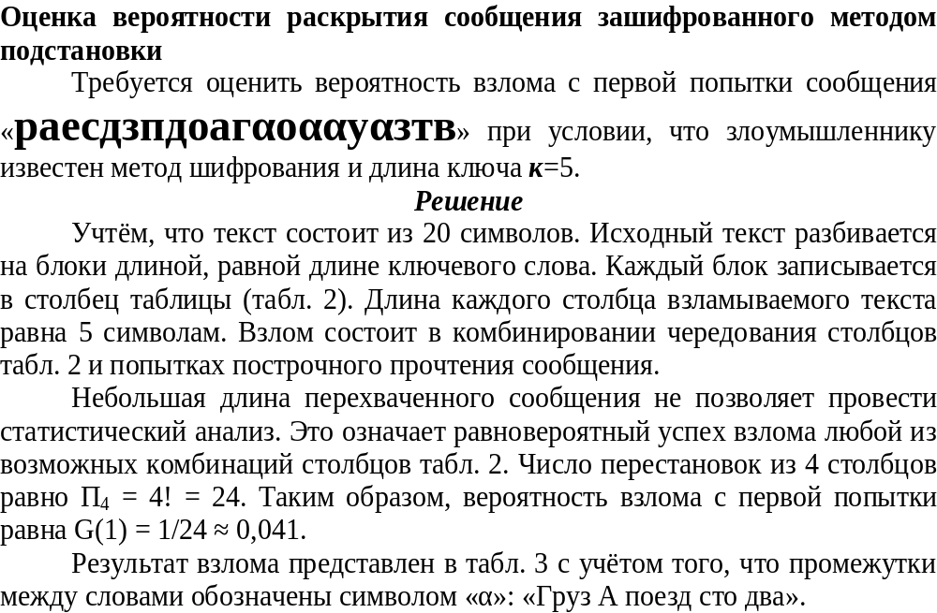
Шифр Виженера (фр. Chiffre de Vigenère)

Slide 7
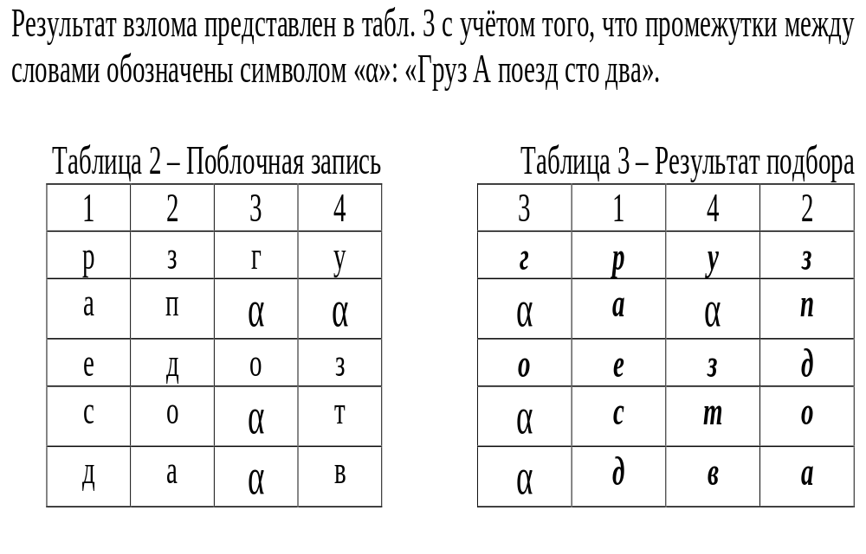
Шифр Виженера (фр. Chiffre de Vigenère)

Slide 8
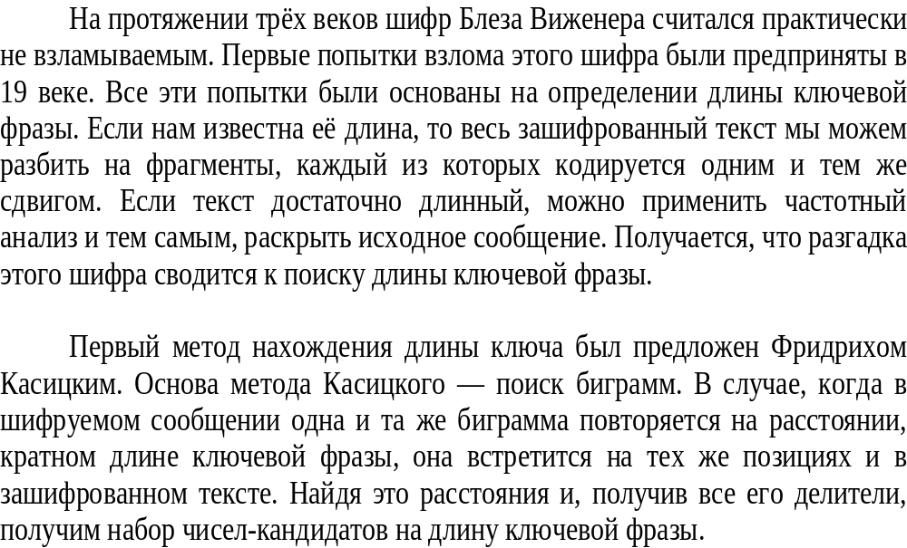
Шифр Виженера. Оценка вероятности раскрытия сообщения зашифрованного методом подстановки при неизвестной длине ключа

Slide 9
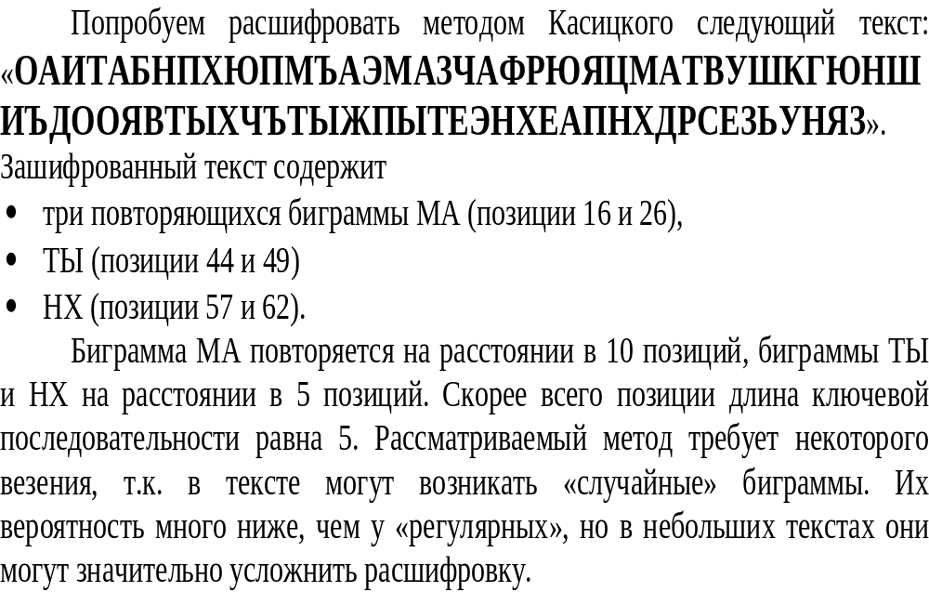
Шифр Виженера. Оценка вероятности раскрытия сообщения зашифрованного методом подстановки при неизвестной длине ключа

Slide 10
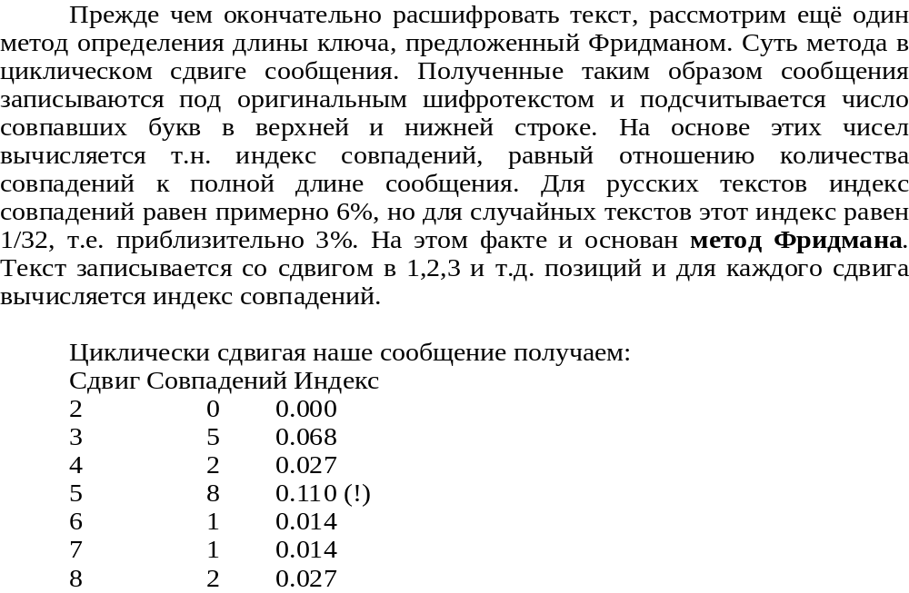
Шифр Виженера. Оценка вероятности раскрытия сообщения зашифрованного методом подстановки при неизвестной длине ключа

Slide 11
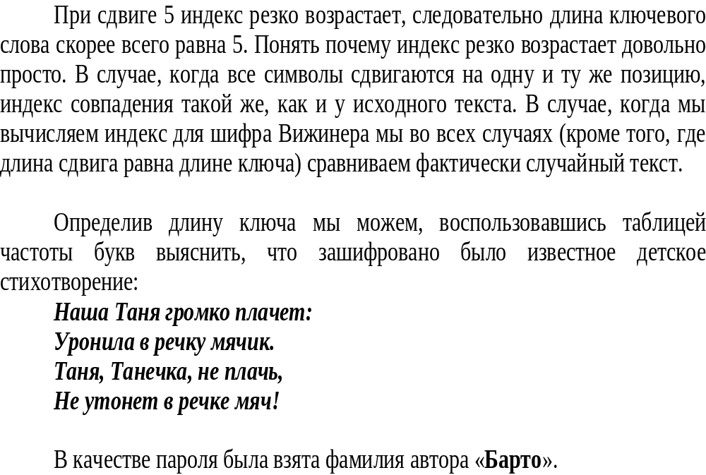
Шифр Виженера. Оценка вероятности раскрытия сообщения зашифрованного методом подстановки при неизвестной длине ключа

Slide 12
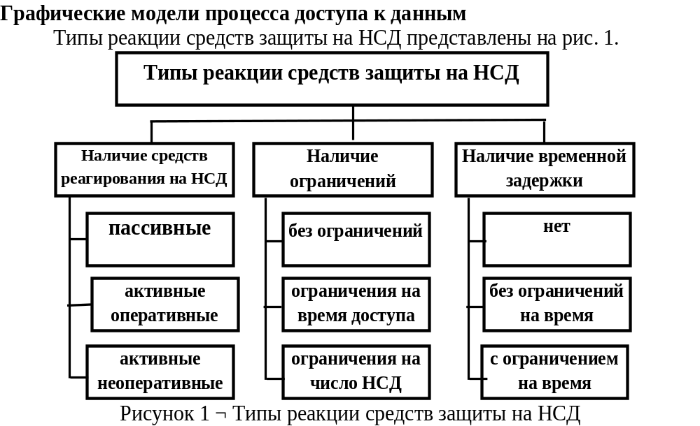
Оценка защищённости данных с учётом структуры процесса доступа

Slide 13
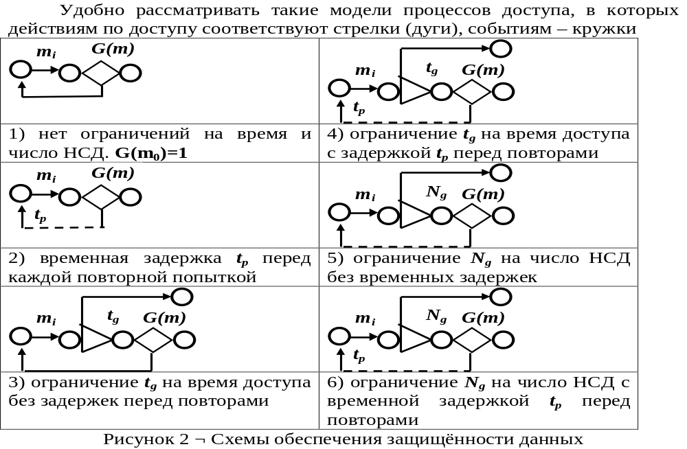
Оценка защищённости данных с учётом структуры процесса доступа

Slide 14
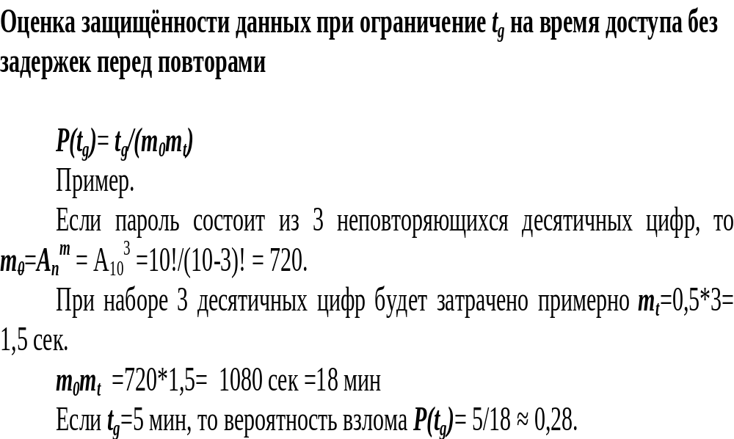
Оценка защищённости данных с учётом структуры процесса доступа

Slide 15
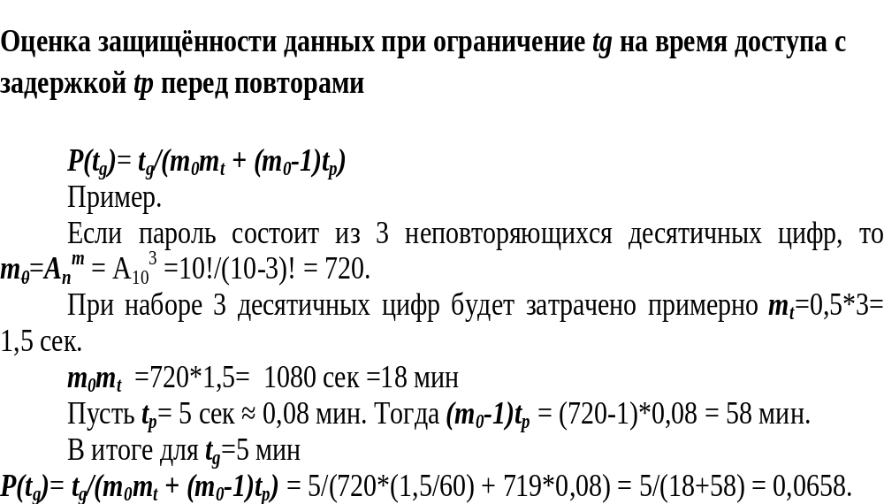
Оценка защищённости данных с учётом структуры процесса доступа

Slide 16
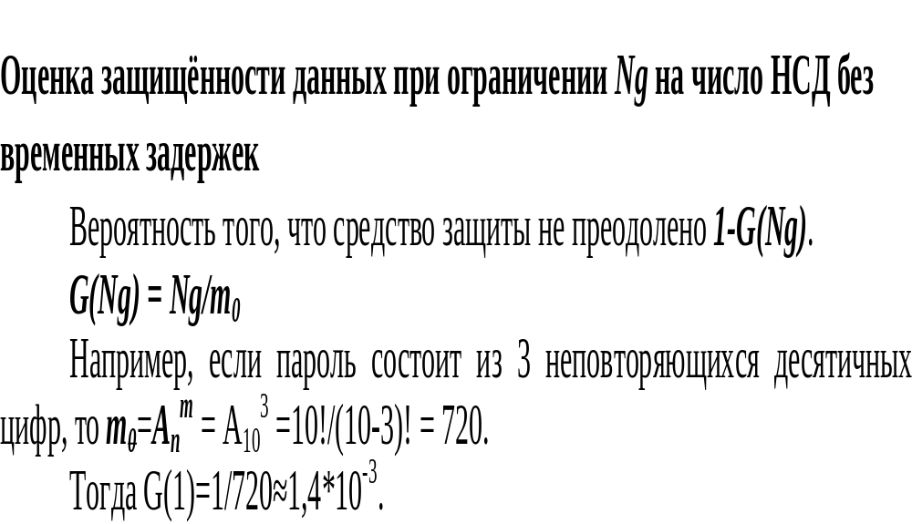
Оценка защищённости данных с учётом структуры процесса доступа

Slide 17
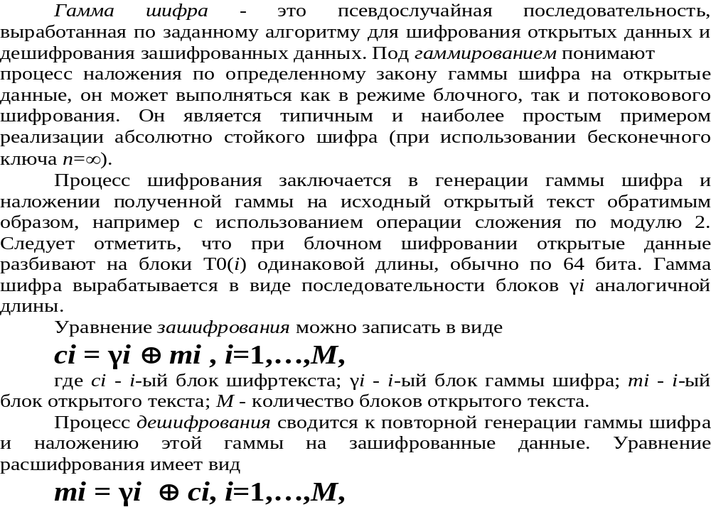
Шифры гаммирования

Slide 18
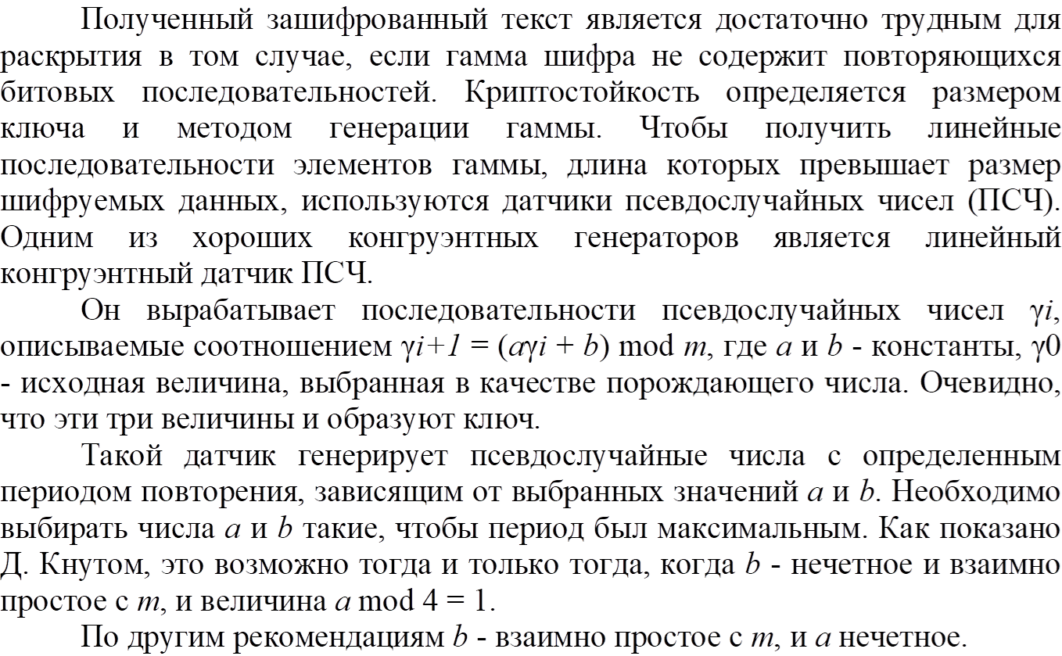
Шифры гаммирования

Slide 19
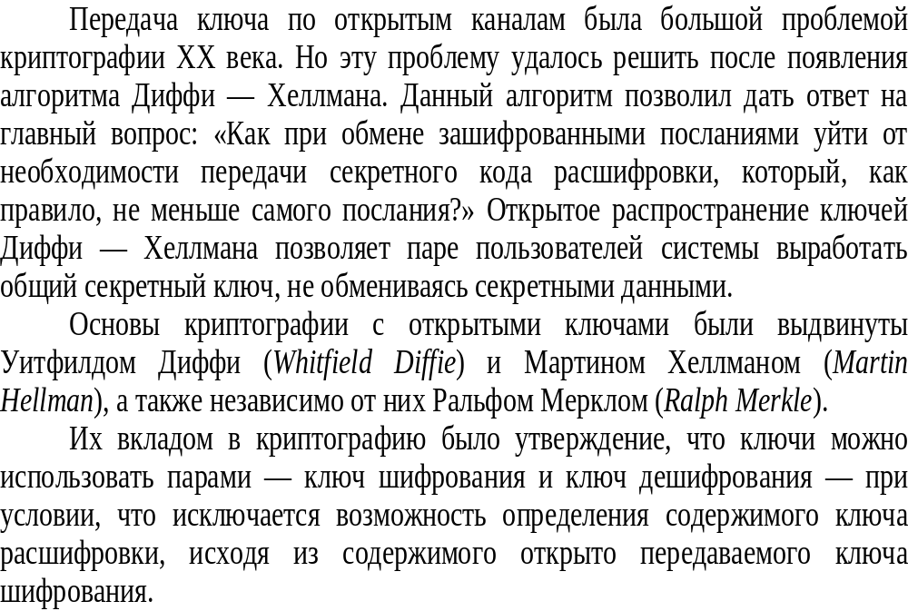
Протокол Диффи-Хеллмана (DH)

Slide 20
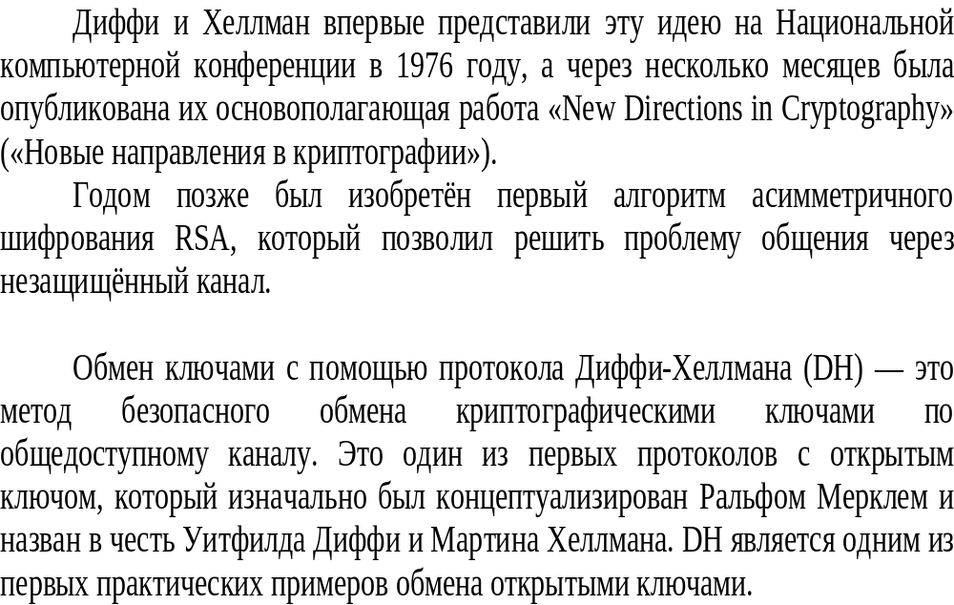
Протокол Диффи-Хеллмана (DH)

Slide 21
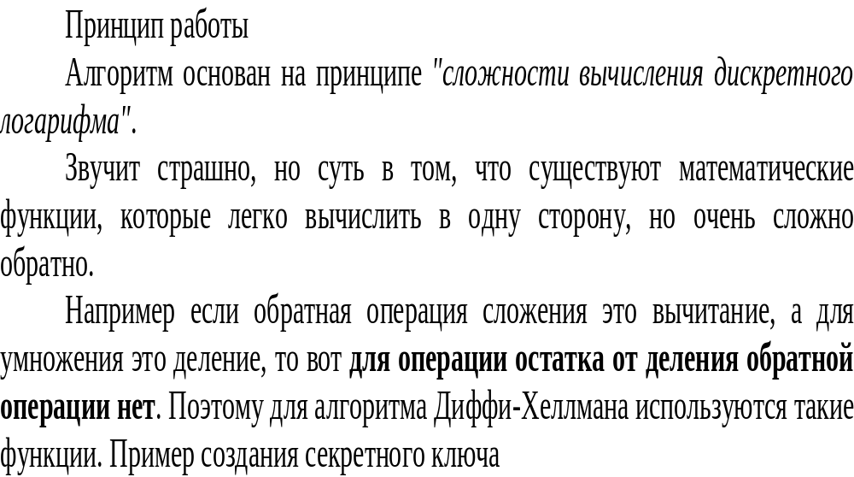
Протокол Диффи-Хеллмана (DH)

Slide 22
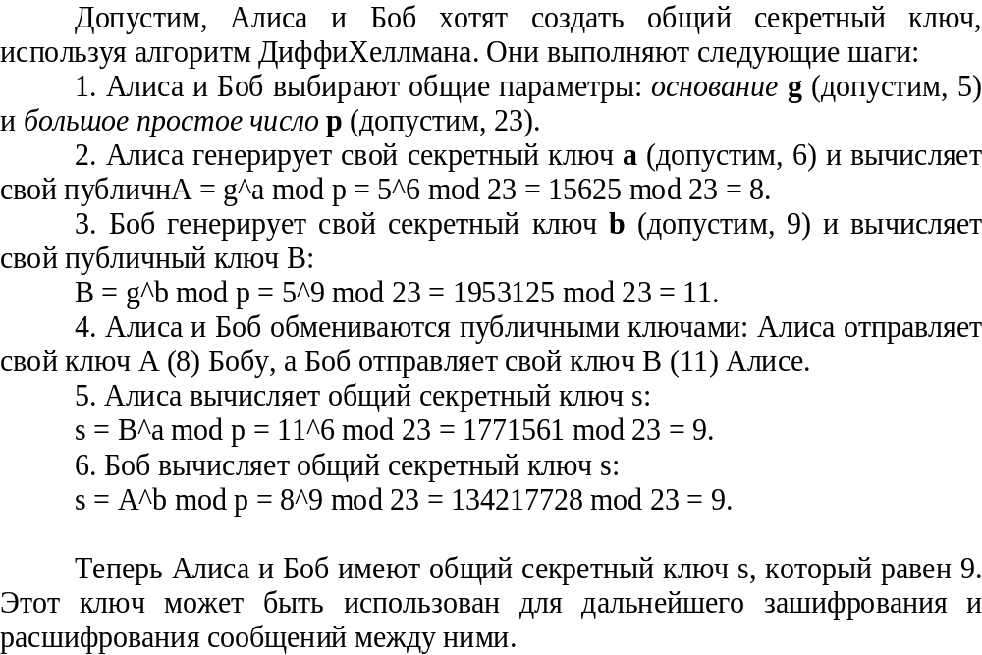
Протокол Диффи-Хеллмана (DH)

Slide 23
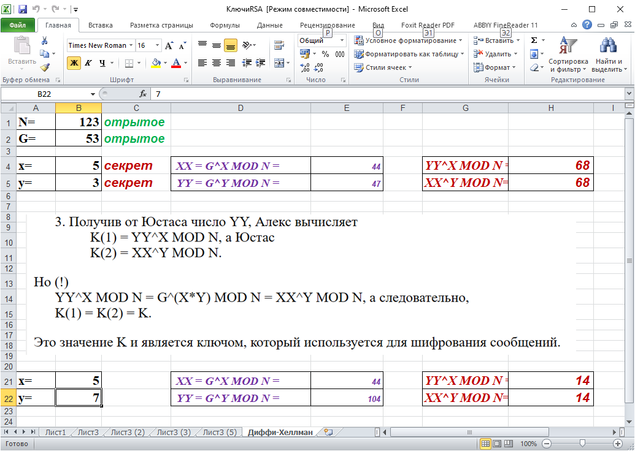
Протокол Диффи-Хеллмана (DH)

Slide 24
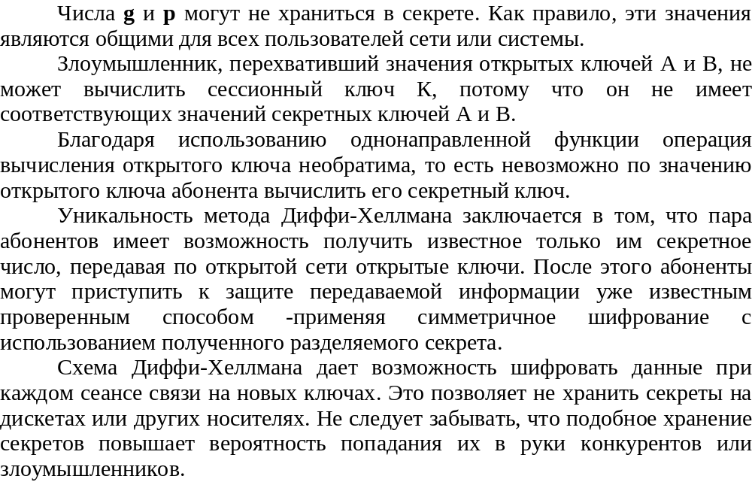
Протокол Диффи-Хеллмана (DH)

Slide 25
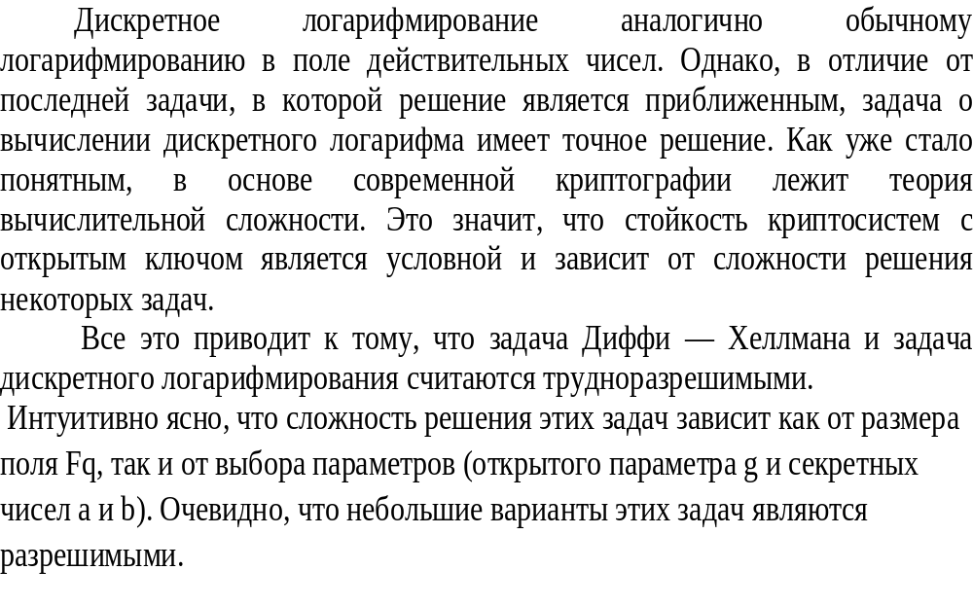
Протокол Диффи-Хеллмана (DH)

Slide 26
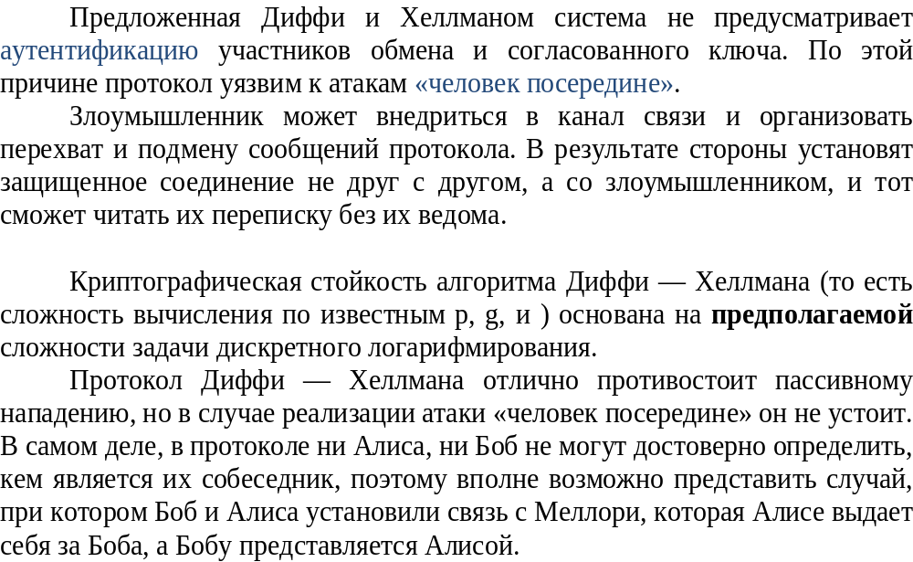
Протокол Диффи-Хеллмана (DH)
Криптографическая стойкость

Slide 27
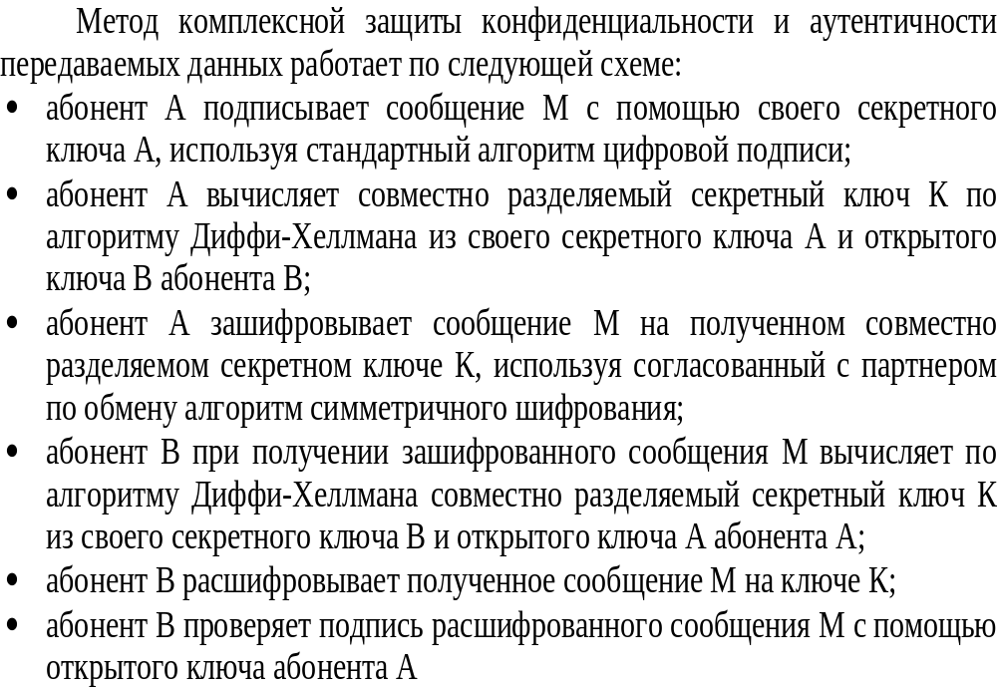
Протокол Диффи-Хеллмана (DH)

Slide 28
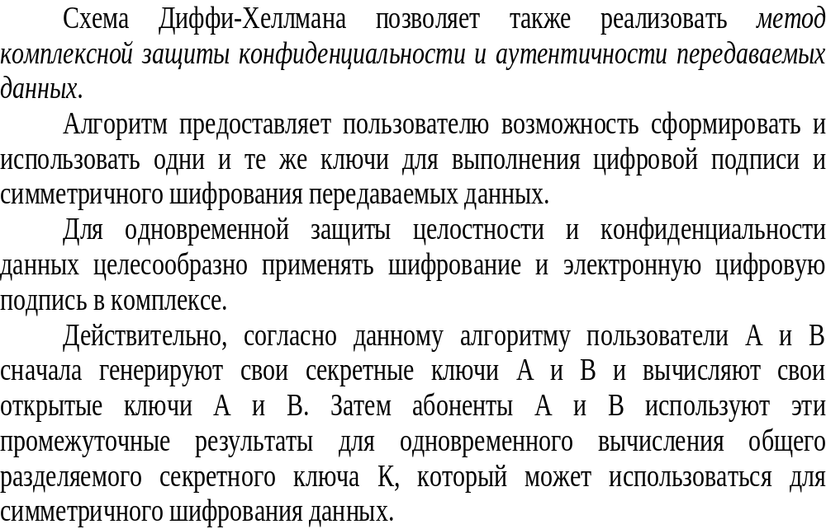
Протокол Диффи-Хеллмана (DH)

Slide 29
Концепция криптосистемы с открытым ключом
Эффективными системами криптографической защиты являются криптосистемы с открытым ключом, называемые также асимметричными криптосистемами. В таких системах для зашифрования данных используется один ключ, а для расшифрования - другой (отсюда и название - асимметричные).
Первый ключ является открытым и может быть опубликован для использования всеми пользователями системы, которые зашифровывают данные. Расшифрование данных с помощью открытого ключа невозможно.
Для расшифрования данных получатель зашифрованной информации использует второй ключ, который является секретным.
Разумеется, ключ расшифрования не может быть определен из ключа зашифрования.

Slide 30
Однонаправленные функции
Вся концепция криптосистем с открытым ключом основана на применении однонаправленных функций (one way functions). Однако, точное определение этого класса функций с математической точки зрения дать достаточно сложно. Неформально однонаправленную функцию можно определить следующим образом.
Пусть X и Y - произвольные множества.
Функция f(X) -> Y, является однонаправленной, если для всех х, входящих в Х, легко вычислить функцию f(x), и в то же время для большинства y, входящих в Y, получить любое значение x, входящее в X, такое что f(x) = y достаточно сложно (при этом полагают, что существует, по крайней мере, одно такое значение x).
К сожалению, в настоящее время математика не в состоянии дать нам ответ на вопрос, существуют ли таковые функции вообще или же это только красивая гипотеза.
Тем не менее пытливым умам удалось обнаружить несколько зависимостей, которые могут быть использованы (и используются!) в качестве однонаправленных. Основной критерий причисления функции к классу однонаправленных очень прост - отсутствие эффективных алгоритмов обратного преобразования.
Простейший пример однонаправленной функции - целочисленное умножение.
В самом деле, вычислить произведение двух очень больших целых чисел (имеется в виду, с помощью ЭВМ, а не вручную) достаточно легко, но даже самый мощный компьютер с наилучшими известными на сегодняшний день алгоритмами не в состоянии факторизовать (разделить на сомножители) двухсотзначное число, которое является произведением двух сопоставимых по длине простых чисел.
Как показала практика, как только алгоритм получает достаточно широкое распространение, сразу же у определенных групп лиц возникает желание найти обратную функцию, и, поскольку это желание подкрепляется солидными денежными призами, не уверенные в себе кандидаты в ОНФ оказываются на помойке.
Так что, у вас есть возможность отличиться и посрамить апологетов буржуйских коммерческих систем шифрования.

Slide 31
Система RSA
В настоящее время наиболее развитым методом криптографической защиты информации с известным ключом является RSA, названный так по начальным буквам фамилий его изобретателей (Rivest, Shamir и Adleman). Перед тем как приступить к изложению концепции метода RSA, необходимо определить некоторые термины.
Под простым числом будем понимать такое число, которое делится только на 1 и на само себя. Взаимно простыми числами будем называть такие числа, которые не имеют ни одного общего делителя, кроме 1.
Чтобы использовать алгоритм RSA надо сначала сгенерировать открытый и секретный ключи, выполнив следующие шаги:
1. Выберем два очень больших простых числа p и q.
2. Определим n как результат умножения p на q (n=p*q).
3. Выберем большое случайное число, которое назовем d. Это число должно быть взаимно простым с результатом умножения (p-1)*(q-1).
4. Определим такое число е, для которого является истинным следующее соотношение:
(e*d) mod ((p-1)*(q-1)) = 1.
Назовем открытым ключом числа е и n, а секретным ключом числа d и n.
Теперь, чтобы зашифровать данные по известному ключу {e,n}, необходимо сделать следующее:
разбить шифруемый текст на блоки, каждый из которых может быть представлен в виде числа
M(i)=0, 1,..., n-1;
зашифровать текст, рассматриваемый как последовательность чисел M(i), по формуле:
С(i)=(M(i)^e) mod n
Чтобы расшифровать эти данные используя секретный ключ {d,n}, необходимо выполнить следующие вычисления:
M(i)=(C(i)^d) mod n
В результате будет получено множество чисел M(i), которые представляют собой исходный текст.

Slide 32
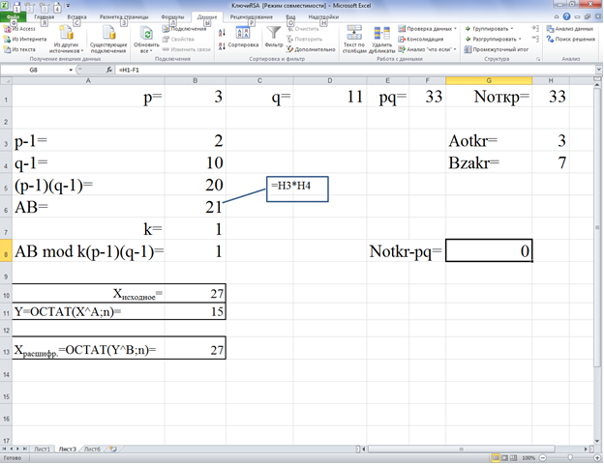
Система RSA

Slide 33
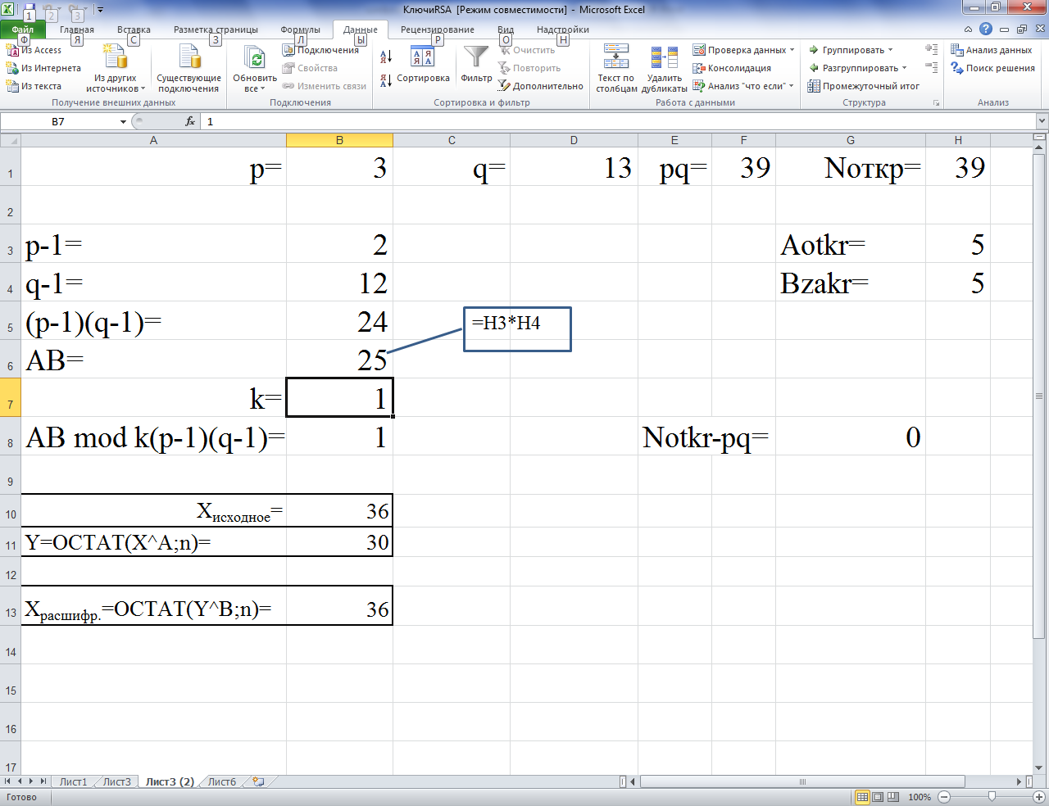
Система RSA

Slide 34
Система RSA

Slide 35
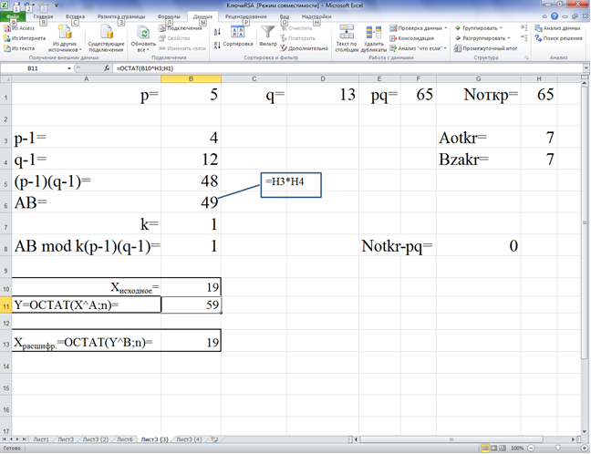
Система RSA

Slide 36
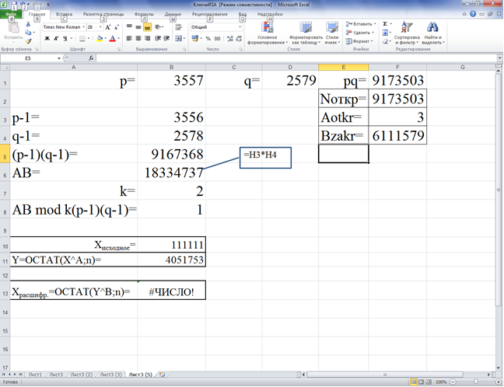
Система RSA

Slide 37
Система RSA
Криптостойкость алгоритма RSA основывается на предположении, что исключительно трудно определить секретный ключ по известному, поскольку для этого необходимо решить задачу о существовании делителей целого числа.
Данная задача является NP - полной. Известные точные алгоритмы для решения данной задачи имеют экспоненциальную оценку вычислительной сложности, следствием чего является невозможность получения точных решений для задач большой и даже средней размерности.
Более того, сам вопрос существования эффективных алгоритмов решения NP - полных задач является до настоящего времени открытым. В связи с этим для чисел, состоящих из 200 цифр (а именно такие числа рекомендуется использовать), традиционные методы требуют выполнения огромного числа операций(около 1023).
Оценки сложности задачи ДИСКРЕТНОГО ЛОГАРИФМИРОВАНИЯ в зависимости от длины двоичной записи простого числа P (при правильном его выборе) приведены в таблице:
Длина P (в битах) | Сложность определения ключа x | Память используемая алгоритмом (в битах) | Время решения задачи на компьюре типа 10⁹ оп/c
128 | 2*10¹² | 7*10⁶ | Несколько минут
200 | 10¹⁶ | 10⁸ | Несколько месяцев
256 | 9*10¹⁷ | 10⁹ | Несколько десятков лет
512 | 4*10²⁴ | 3*10¹² | Более 100 лет непрерывной работы
1024 | 10³⁴ | 10¹⁷
1500 | 10⁴¹ | 8*10²⁰
2000 | 7*10⁴⁷ | 10²⁴
2200 | 10⁵⁰ | 10²⁵

Slide 38
Система RSA
Pretty Good Privacy (PGP) (довольно хорошая секретность)
Одной из реализаций асимметричных криптосистем является разработанная Филиппом Циммерманном программа PGP. Эта программа отличается превосходно продуманным и чрезвычайно мощным механизмом обработки ключей. Популярность и бесплатное распространение сделали PGP фактически стандартом для электронной переписки во всем мире.
Программа PGP широко доступна в сети. В связи с ограничениями на экспорт криптографической продукции версия 5.0 запрещена к экспорту, но по старой доброй традиции была немедленно проэкспортирована из США.

Slide 39
Электронная цифровая подпись на основе алгоритмов с открытым ключом
Электронная цифровая подпись (ЭЦП) - это данные, добавляемые к исходному блоку информации, полученные в результате его криптографического преобразования (зависящего от секретного ключа и исходного блока информации).
ЭЦП обеспечивает целостность сообщений (документов) с гарантированной идентификацией ее автора (лица, подписавшего документ), передаваемых чаще всего по незащищенным телекоммуникационным каналам общего пользования.
В информационных системах зачастую требуется обеспечить и целостность данных, и гарантию подлинности авторов тех или иных документов или сообщений, задействованных в процессе эксплуатации этих систем. Поэтому целесообразно применять методы ЭЦП. Проверка электронной цифровой подписи блока информации производится с помощью криптографического преобразования и открытого ключа, соответствующего секретному ключу, участвовавшего в процессе установки ЭЦП.
Практическая невозможность подделки электронной цифровой подписи опирается на очень большой объем определенных математических вычислений (например, невозможность подделки подписи может быть основана на сложности решения задачи дискретного логарифмирования в поле из р-элементов - схема подписи Эль Гамаля). Проставление подписи под документом не меняет самого документа, она только дает возможность проверить подлинность и авторство полученной информации.
Принятие 10 января 2002 года закона "Об электронной цифровой подписи" обеспечило правовые условия использования ЭЦП в электронных документах, при соблюдении которых ЭЦП в электронном документе признается равнозначной собственноручной подписи в документе на бумажном носителе и заложило основы для создания юридически значимого электронного документооборота.

Slide 40
Сертификаты в криптосистемах с открытым ключом
Сертификаты обеспечивают механизм надежной связи между открытым ключом и субъектом, которому принадлежит соответствующий личный ключ.
Сертификат - это цифровой документ, который содержит открытый ключ субъекта (subject public key) и подписан электронной цифровой подписью его издателя (issuer). Сертификат также содержит сведения о владельце открытого ключа, например, информацию, которая его дополнительно идентифицирует. Таким образом, выдавая сертификат, издатель удостоверяет подлинность связи между открытым ключом субъекта и информацией, его идентифицирующей.
В настоящее время наиболее часто используются сертификаты на основе стандарта Международного союза телекоммуникаций ITU-T X.509 версии 3 и рекомендаций IETF (Internet Engineering Task Force) RFC 2459. Это базовая технология, используемая в инфраструктуре открытых ключей операционной системы Windows 2000, не единственный вид сертификатов. Например, система защиты сообщений электронной почты PGP (Pretty Good Privacy) использует свою специфическую форму сертификатов.
Центры сертификации - это служба, которая выдает сертификаты. Центр сертификации является гарантом связи между открытым ключом субъекта и содержащейся в сертификате информацией по идентификации этого субъекта. Различные ЦС устанавливают и гарантируют эту связь различными способами, поэтому прежде чем доверять сертификатам того или иного ЦС, следует ознакомиться с его политикой и регламентом.
Инфраструктура открытых ключей
Включенные в операционную систему Windows 2000 службы сертификации предоставляют предприятию средства для организации центров сертификации. Службы сертификации содержат применяемый по умолчанию модуль политики, который можно использовать для выдачи сертификатов пользователям, компьютерам и службам. При этом выполняется идентификация объекта, отправившего запрос на сертификат, и проверка допустимости запрошенного сертификата в соответствии с политикой безопасности домена. Разработчики могут изменить этот модуль таким образом, чтобы он соответствовал другой политике, а также расширить поддержку ЦС для различных сценариев Интранета и Интернета.
В рамках инфраструктуры открытых ключей можно поддерживать как ЦС предприятия, так и внешние ЦС, связанные с другими организациями и коммерческими поставщиками услуг. Эта возможность позволяет предприятию подстраивать свою среду под конкретные условия деятельности.

